Slide 1
UPLIFT-моделирование
Артем Савельев

Slide 2
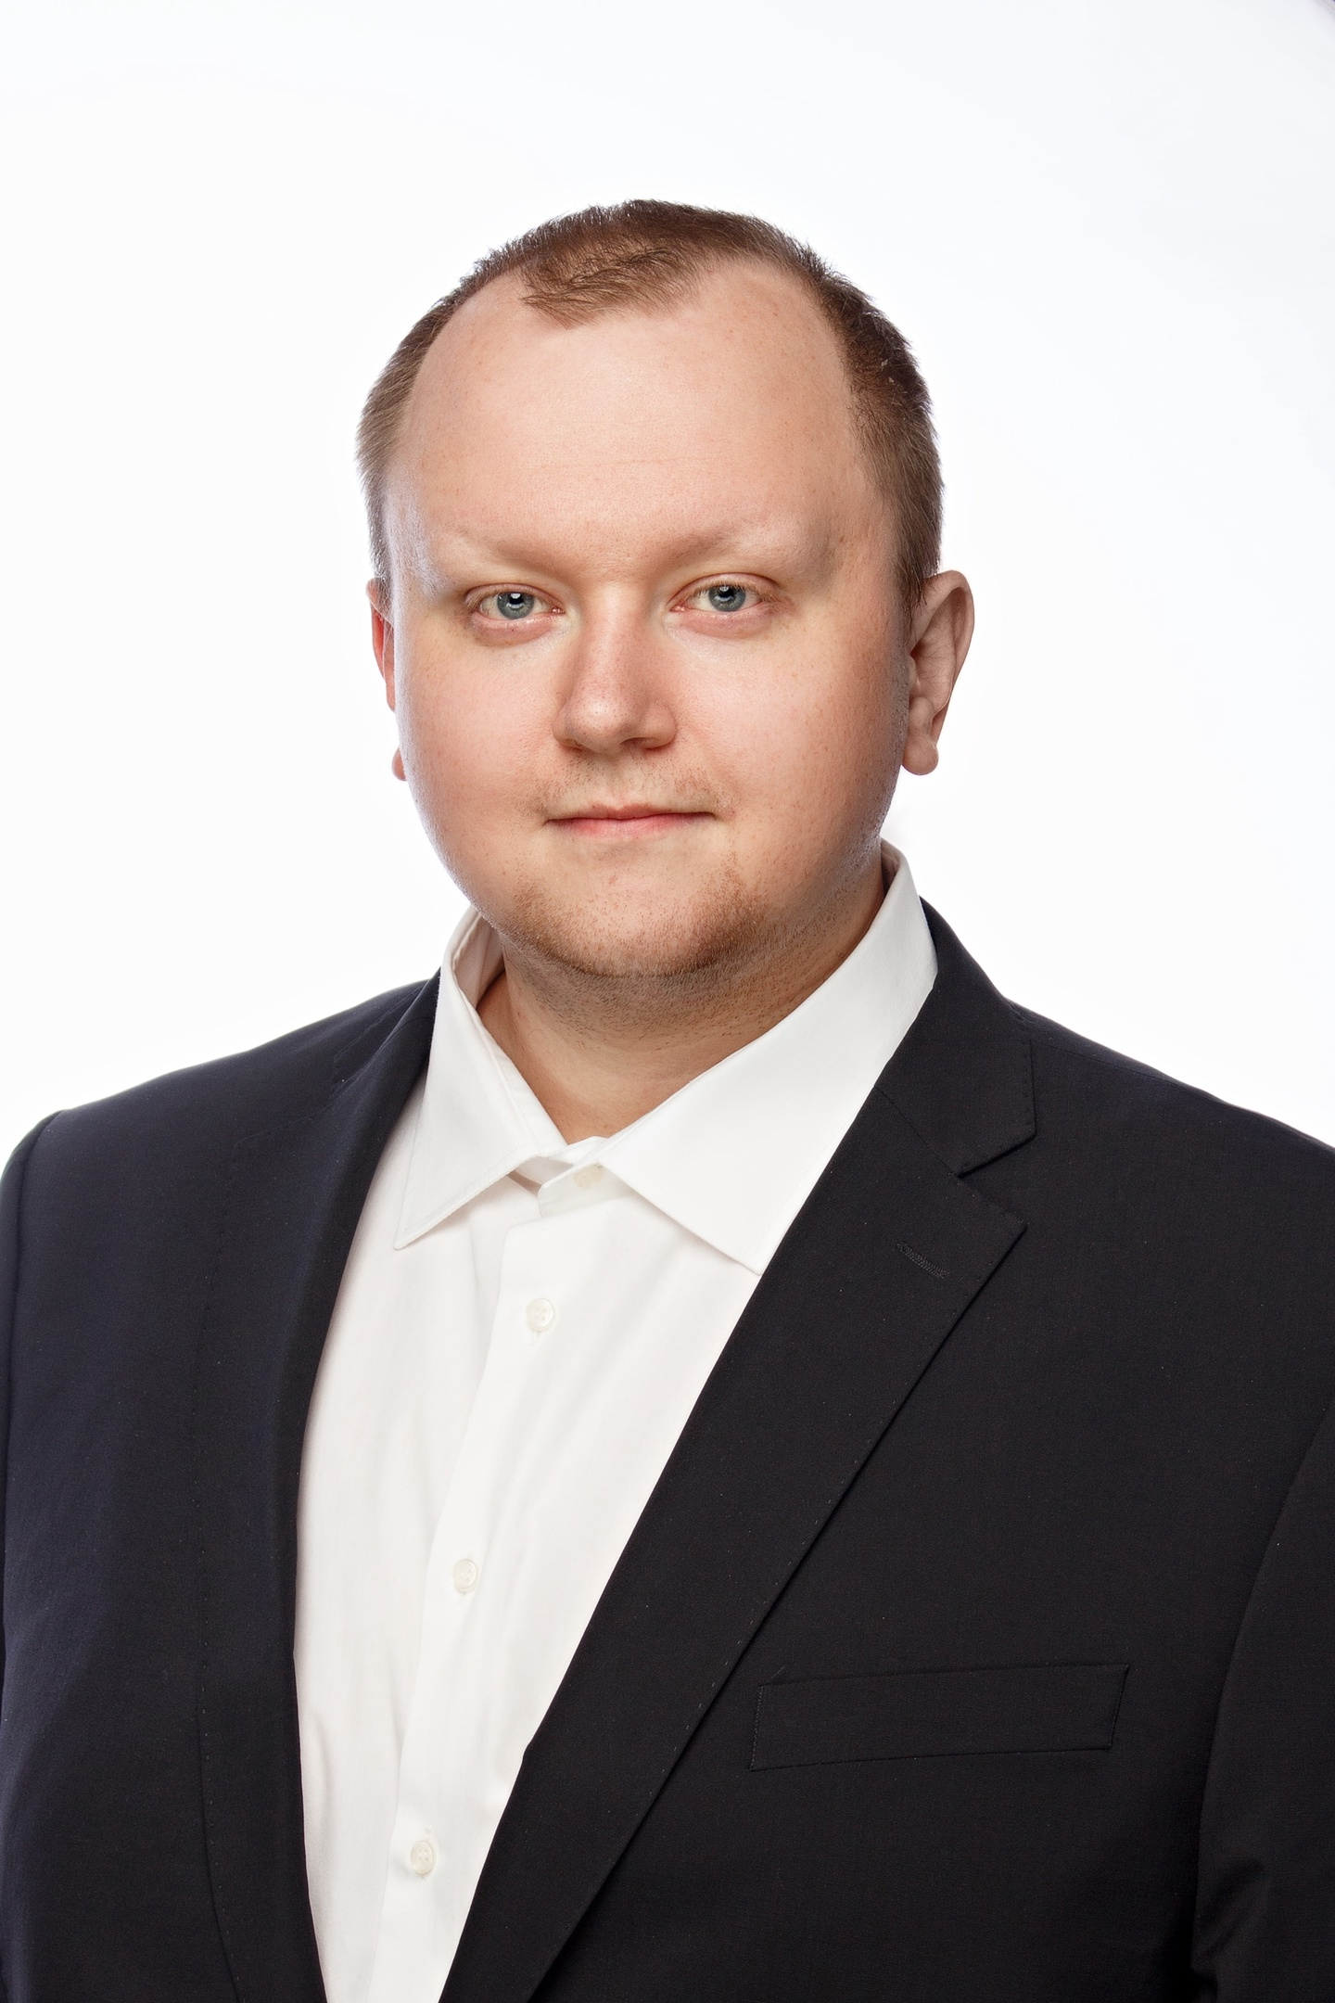
Обо мне
Меня зовут Артем Савельев
Я работаю Data Scientist'ом в Сбербанке
Наша команда отвечает за прикладной AI при продаже инвестиционных продуктов
В прошлом году одной из моих задач была доработка существующего AutoML пайплайна под UPLIFT моделирование

Slide 3
План
Recap
Uplift и классические задачи ML
Флаг коммуникации
Подходы к решению задач: metalearners
Практика 1
Подходы к решению задач: metalearners (продолжение)
Преобразование классов
Uplift-деревья
Метрики качества Uplift моделирования
Практика 2
Вопросы

Slide 4
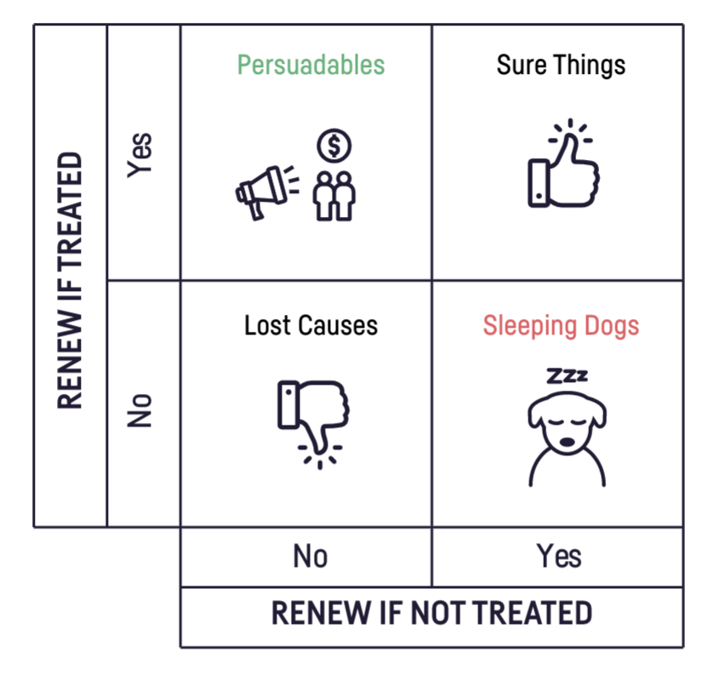
Recap
Наша задача – оценить чистый эффект от коммуникации
4 типа клиентов по отношению к коммуникации
Постановка задачи: uplift(X_{i}​)=P(Y∣X=X_{i​},W=1)−P(Y∣X=X_{i​},W=0)
Метрики качества: uplift@k, Uplift by percentile, qini, uplift curve

Slide 5
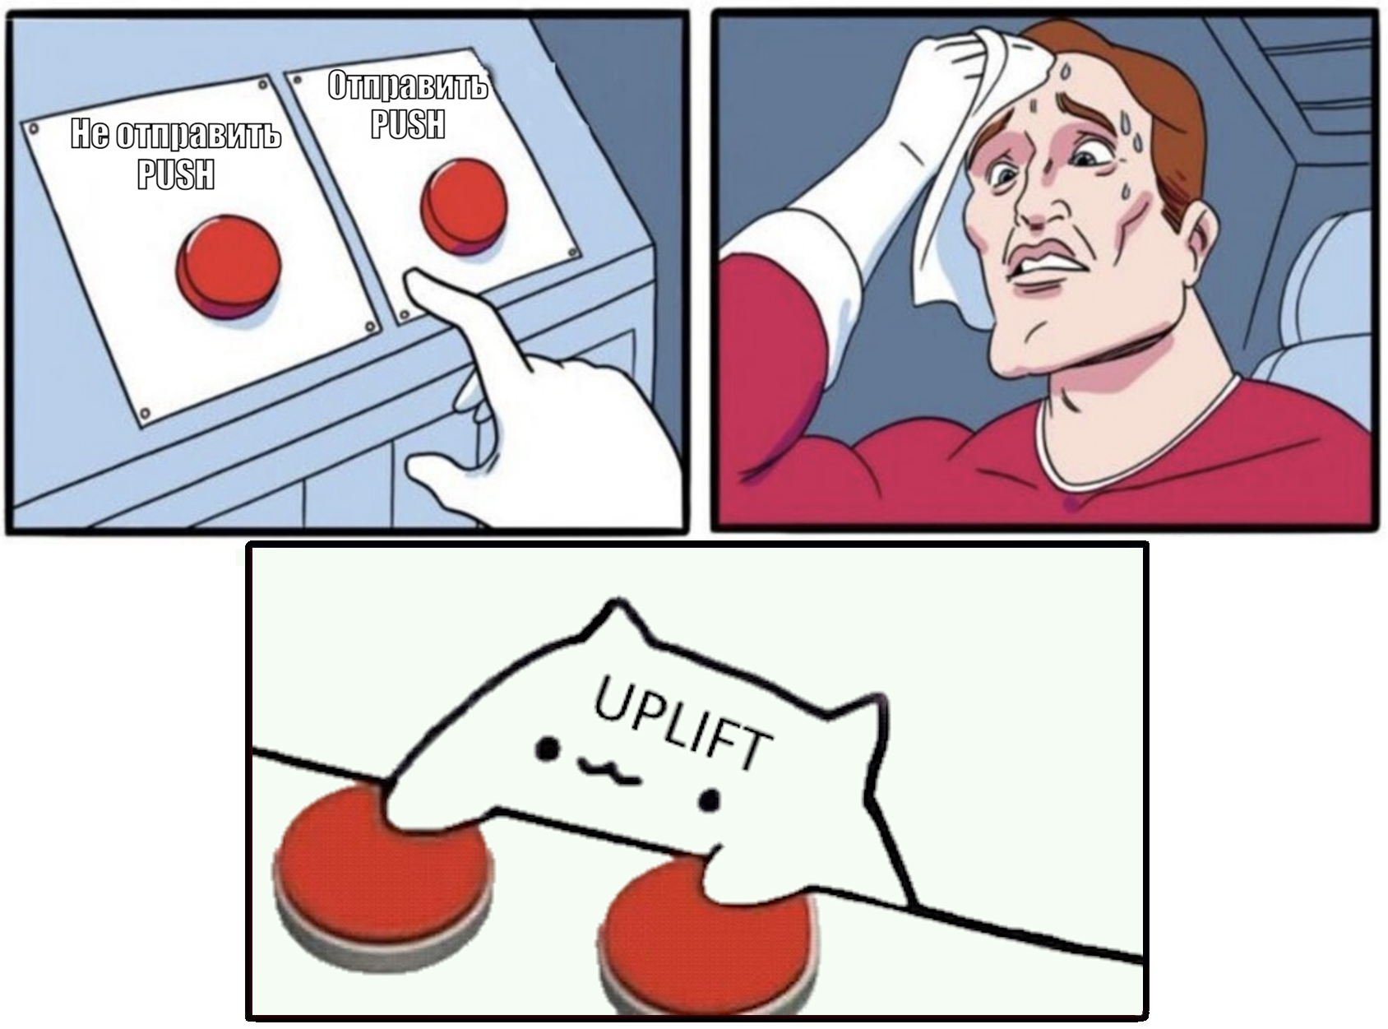
Uplift и классические задачи
Модель склонности к покупке скорее всего будет искать лояльных клиентов
Прогноз реакции на коммуникацию невозможен так одному и тому же человеку нельзя и отправить, и не отправить коммуникацию
В отличие от классических задач нет правильных ответов
Нет возможности оценить качество модели привычным образом
Новая сущность – флаг коммуникации, W, помимо признаков и таргета

Slide 6
Флаг коммуникации
W=1 – целевая группа, W=0 – контрольная группа (те люди, которые не получали коммуникацию)
И контрольная, и целевая группа должны входить в тренировочный и тестовый датасет
Клиенты из контрольной и целевой группы должны быть однородны, то есть быть из одной популяции, разбиение не должно зависеть от признаков
Например, если вы продаете, игровые приставки и у вас в целевой группе люди возраста 20-30 лет из Москвы, а в контрольной – пенсионеры из сельской местности, то эффект кампании будет завышен и Uplift-модель на этом строить нельзя
На практике иногда контрольная и целевая группа разных кампаний по одному продукту могут пересекаться и на таких данных нельзя строить модели

Slide 7
Подходы к решению задачи: Metalearners
Подход заключается в том, что мы прогнозируем каждую из вероятностей в формуле для Uplift с помощью классических ML-моделей, а затем вычисляем Uplift.
uplift(X_{i}​)=P(Y∣X=X_{i​},W=1)−P(Y∣X=X_{i​},W=0)
Solomodel – обучаем одну модель и каждого клиента предиктим дважды с коммуникацией и без неё. Флаг коммуникации – признак, на котором обучаемся, но для предикта мы его не используем

Slide 8
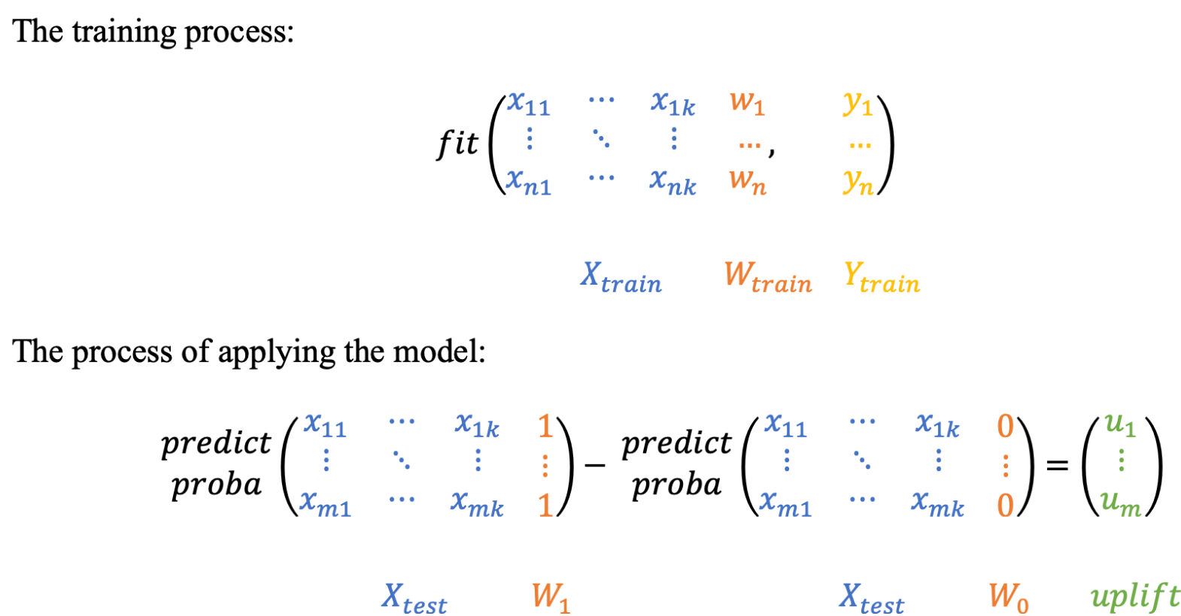
Подходы к решению задачи: Metalearners
Подход заключается в том, что мы прогнозируем каждую из вероятностей в формуле для Uplift с помощью классических ML-моделей, а затем вычисляем Uplift.

Slide 9
Практика – построение первой Uplift модели

Slide 10
Подходы к решению задачи: Metalearners
Подход заключается в том, что мы прогнозируем каждую из вероятностей в формуле для Uplift с помощью классических ML-моделей, а затем вычисляем Uplift.
uplift(X_{i}​)=P(Y∣X=X_{i​},W=1)−P(Y∣X=X_{i​},W=0)
Model_t
Model_c
Twomodel – обучаем две независимые/зависимые модели на целевой и контрольной группе

Slide 11
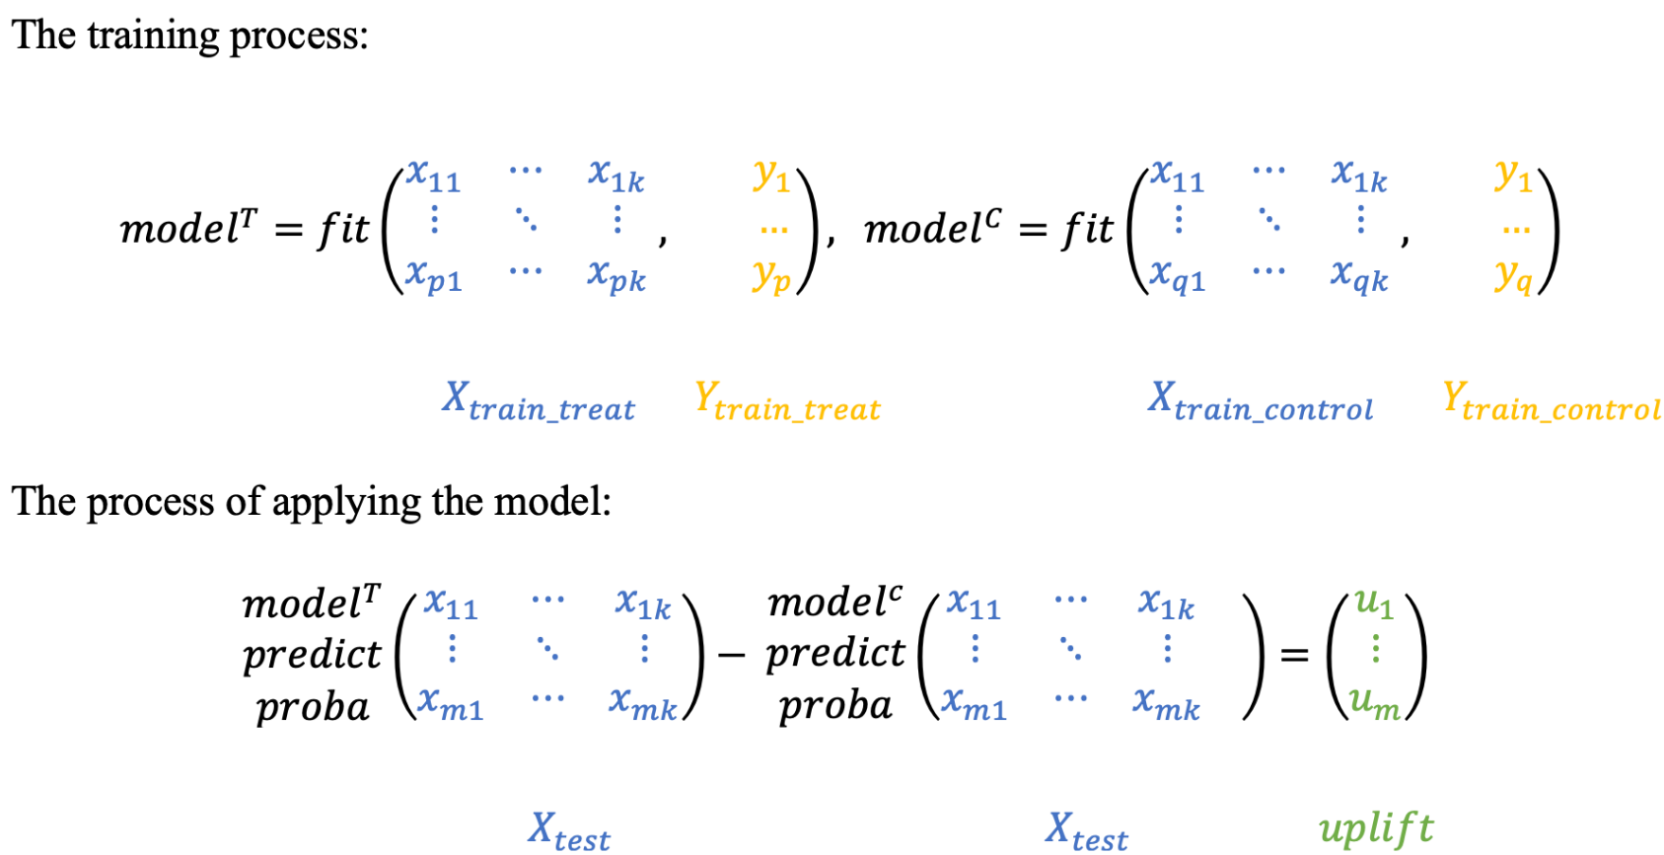
Подходы к решению задачи: Metalearners
Подход заключается в том, что мы прогнозируем каждую из вероятностей в формуле для Uplift с помощью классических ML-моделей, а затем вычисляем Uplift.

Slide 12
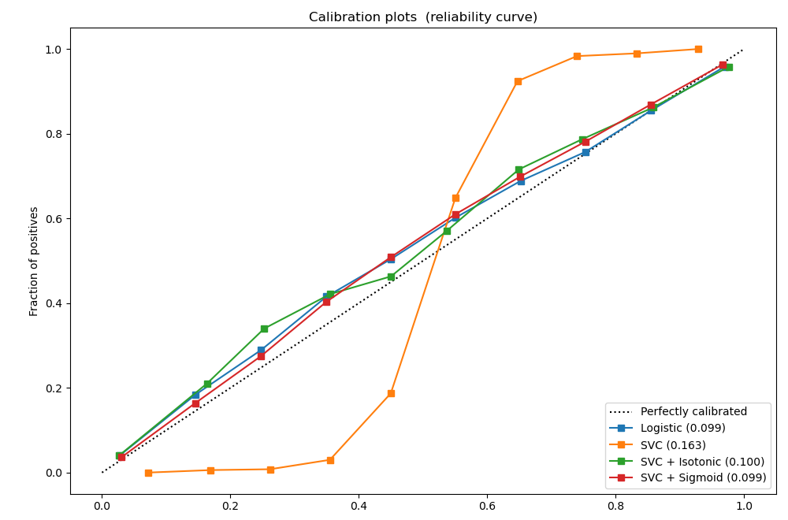
Подходы к решению задачи: Metalearners
Для Uplift-моделей критически важна калибровка моделей.
Все ML модели кроме логистической регрессии не выдают истинных вероятностей

Slide 13
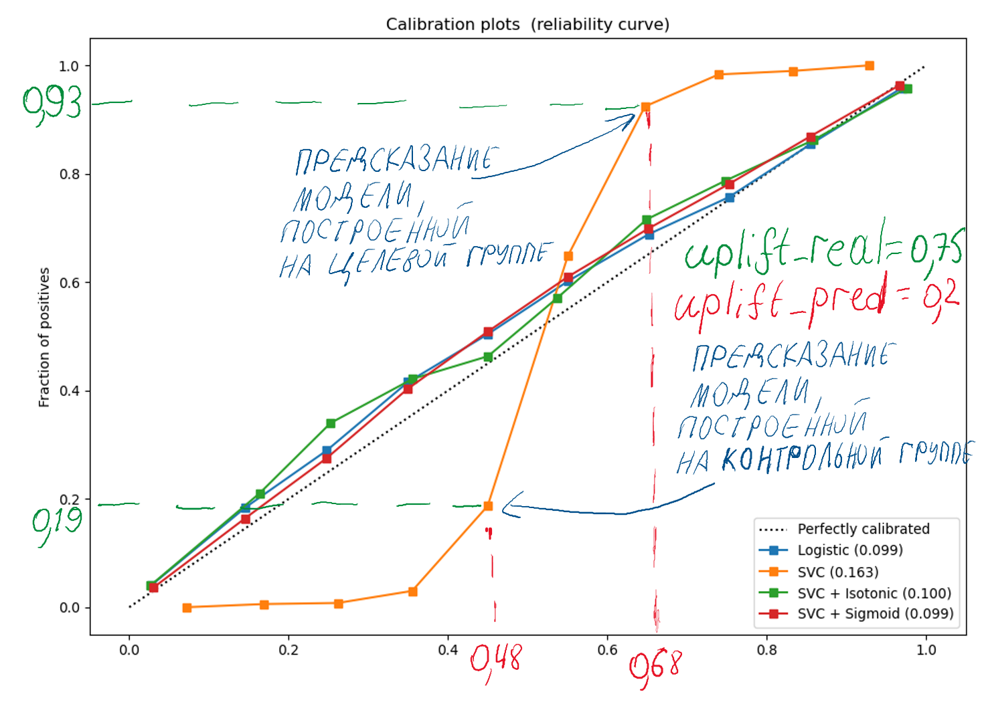
Подходы к решению задачи: Metalearners

Slide 14
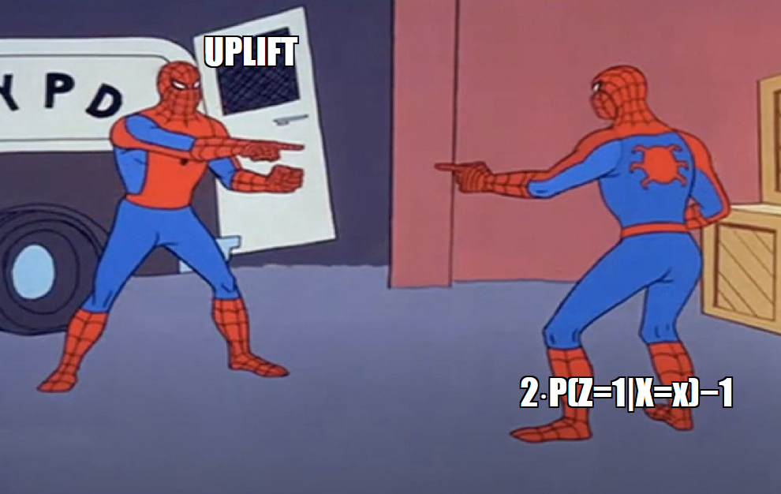
Подходы к решению задачи: трансформация классов
Подход заключается в замене переменной для прогнозирования, а именно
Новая переменная равна 1, когда Y=W и равна нулю, когда Y не равен W.
Покажем, что при определенных условиях построение прогноза P(Z=1|X=x) для Z тождественно прогнозированию uplift(X_{i}​)=P(Y∣X=x​,W=1)−P(Y∣X=x​,W=0)
Z_{i​}=Y_{i}​∗W_{i}​+(1−Y_{i}​)∗(1−W_{i}​)

Slide 15
Подходы к решению задачи: трансформация классов
Распишем, что такое P(Z=1│X=x) P(Z=1│X=x) = P(Z=1│X=x, W=1)∗P(W=1│X=x) + P(Z=1│X=x, W=0)∗P(W=0│X=x)=
P(Y=1│X=x, W=1)∗P(W=1│X=x) + P(Y=0│X=x, W=0)∗P(W=0│X=x)
Отметим, что P(W=1│X=x) = P(W=1) и P(W=0│X=x) = P(W=0), так как разбиение на контрольную и целевую группу не зависит от значений признака. Кроме того, если размер контрольной и целевой группы одинаков, то P(W=1)=P(W=0)=1/2.
Таким образом,
P(Z=1│X=x) = ½ * P^{T}(Y=1│X=x) + ½ * P^{C}(Y=0│X=x)
2 * P(Z=1│X=x) = P^{T}(Y=1│X=x) + 1 – P^{C}(Y=1│X=x) = uplift+1
Следовательно:
uplift = 2 * P(Z=1│X=x) – 1

Slide 16
Подходы к решению задачи: трансформация классов
Обобщение на тот случай, когда размер контрольной и целевой групп не одинаков, а переменная Y_{i} не является бинарной, выглядит следующим образом:
Z_{i}=Y_{i}∗(W_{i}−p)/(p∗(1−p))
где p − это вероятность отнесения к целевой группе: p = P(W_{i}=1∣X_{i}=x)
Эту величину можно оценить, как долю объектов с W=1 в выборке. Или обучить модель на Х, W, которая будет прогнозировать p для каждого объекта. После применении формулы получаем новую целевую переменную, можем обучить модель регрессии с функционалом ошибки MSE.

Slide 17
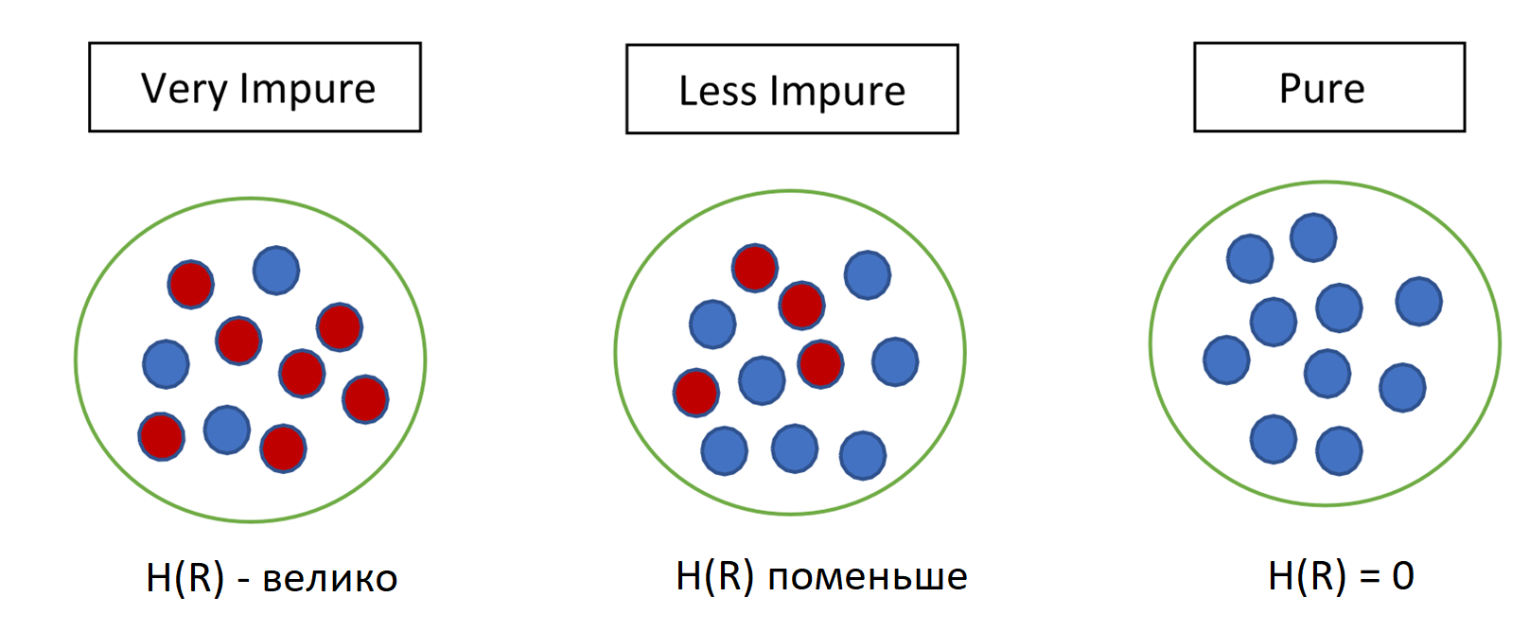
Подходы к решению задачи: Uplift-деревья
Вспомним, как обучалось обычное решающее дерево
Выбираем критерий информативности H(R), например энтропию, который некоторым образом характеризует однородность выборки
Задаём критерий остановки алгоритма
Жадно перебираем всевозможные признаки и пороги, чтобы максимизировать прирост информации (Information Gain). Рекурсивно повторяем процедуру до того момента, как дойдем до точки останова.
IG=H(R)−∣R_{l}​/R∣(H(R_{l}​)−∣R_{r​}/R∣∗H(R_{r}​)

Slide 18
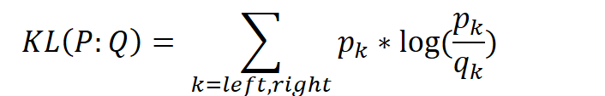
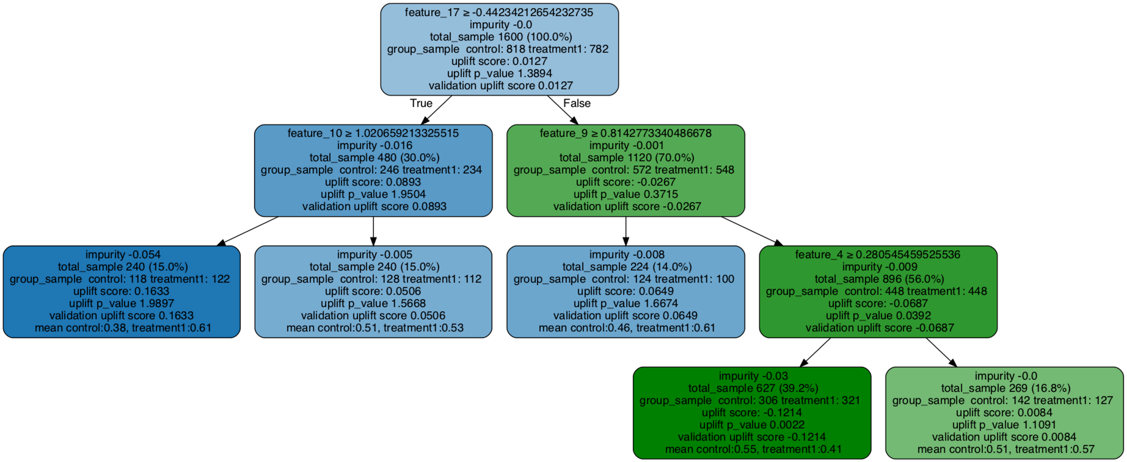
Подходы к решению задачи: Uplift-деревья
Аналогично можно поступить для решения задачи Uplift только выбрав другие критерии:

Slide 19
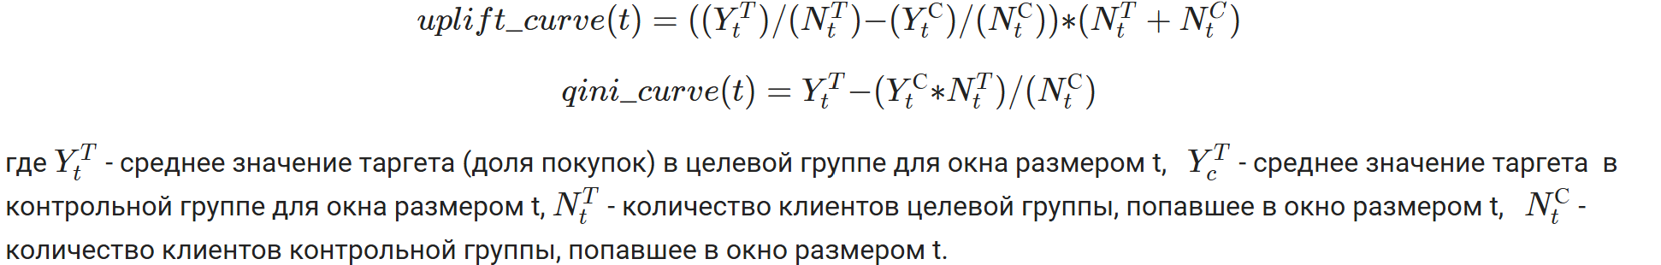
Метрики качества моделей
Основная сложность – нет правильных ответов. Соответственно y нет возможности оценить качество моделей привычным образом.
Uplift curve и Qini curve
Отсортируем значения выборки по предсказанному uplift. Затем будем идти данной таблице расширяющимся окном, верхняя часть которого фиксирована и находится наверху таблицы, а нижняя часть постепенно увеличивается, соответственно, растёт и количество объектов, попавших в окно. Для каждого размера окна мы вычисляем следующее значение:

Slide 20
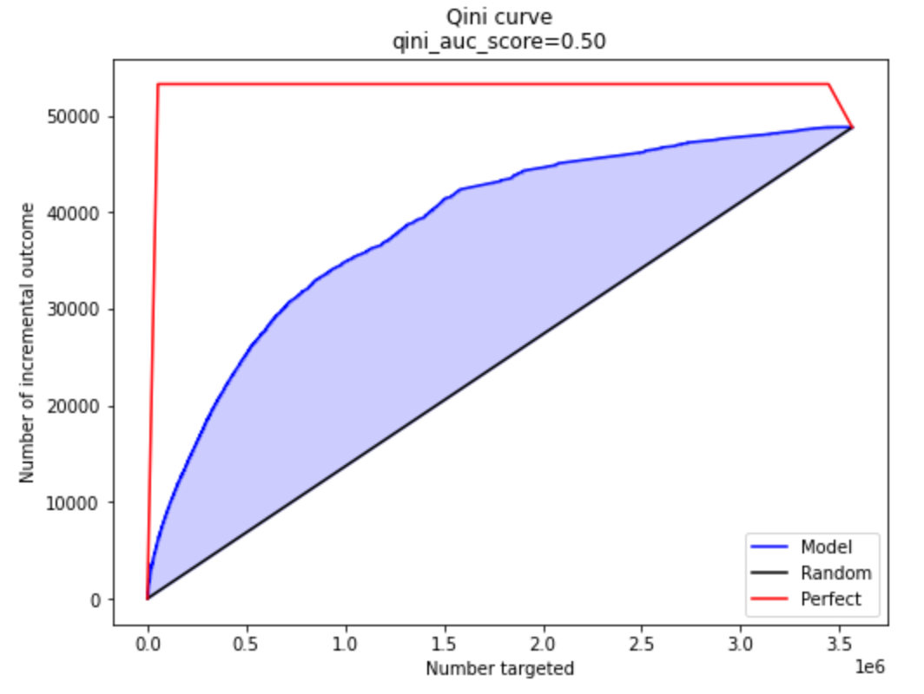
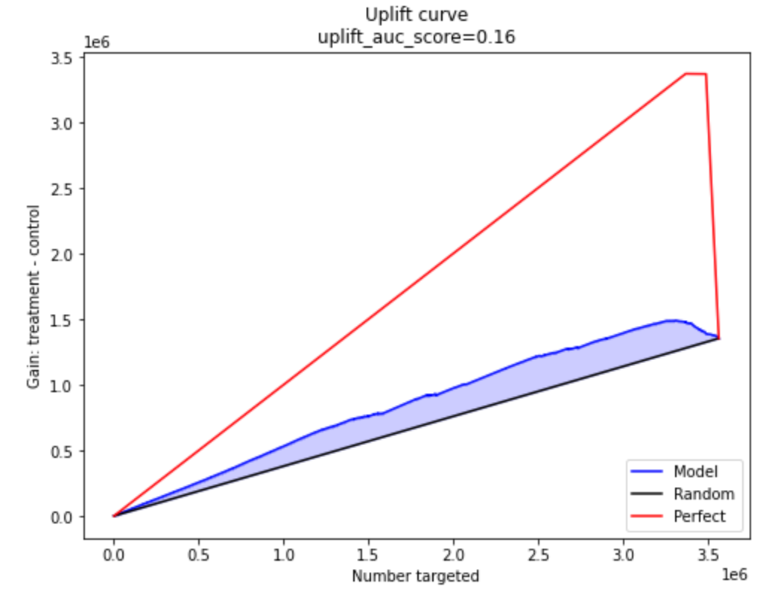
Метрики качества моделей
Фактически, эти кривые показывают то, насколько сильно отличаются друг от друга целевая и контрольная группы (по суммарному, "усредненному" значению таргета). То есть если никаких отличий нет, то и uplift_curve(t) и qini_curve(t) будут примерно равны нулю, что соответствует рандомной модели.
В качестве числовой оценки качества модели используется площадь под этими кривыми: Qini_auc_score и Uplift_auc_score

Slide 21
Практика – особенности построения Uplift моделей

Slide 22
Спасибо за внимание
tg: @art290790

